Slide 1
Модель самоуправления
Подготовила:
студентка Ш-21 группы
Матвиенко Владлена

Slide 2

Определение
Ученическое самоуправление - это возможность самим учащимся планировать, организовывать свою деятельность и подводить итоги, участвовать в решении вопросов школьной жизни, проводить разного рода мероприятия и дела, которые им интересны.

Slide 3
Цели организации ученического самоуправления в классе
повышение активности учащихся в классных делах;
- реализация интересов каждого учащегося;
- привлечение родителей к совместной деятельности.

Slide 4
Задачи организации ученического самоуправления в классе
создать условия для развития организаторских способностей каждого, формировать лидерские качества;
-дать возможность самореализации и самоутверждения каждого через конкретные дела;
-создать условия для развития креативности, инициативности, самостоятельности;
-создать благоприятные условия совместной деятельности детей и взрослых (учителей и родителей);
-формировать толерантность, умение общаться.

Slide 5
Планируемые результаты
Актуальная жизненная позиция учащихся школы.
Готовность и желание учащихся работать в коллективе
Усвоение и овладение знаниями и техникой организаторской деятельности
Пакет разработок творческих и социальных проектов.

Slide 6

Функции органов самоуправления по видам деятельности
Познавательная - организует внеклассные мероприятия по предметам; контролирует успеваемость; отвечает за состояние дневников, тетрадей, учебников; организует консультации по предметам; помогает в проведении предметных олимпиад.

Slide 7
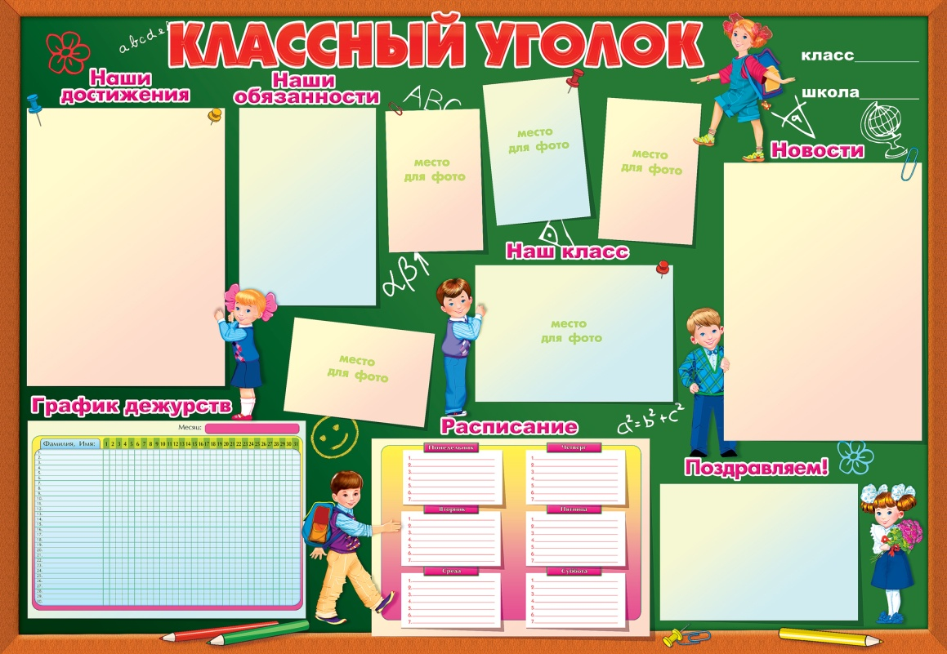
Трудовая – отвечает за озеленение класса; оформляет классный уголок, портфолио класса; помогает в художественном оформлении праздников, следит за порядком и чистотой, дежурство по классу.

Slide 8
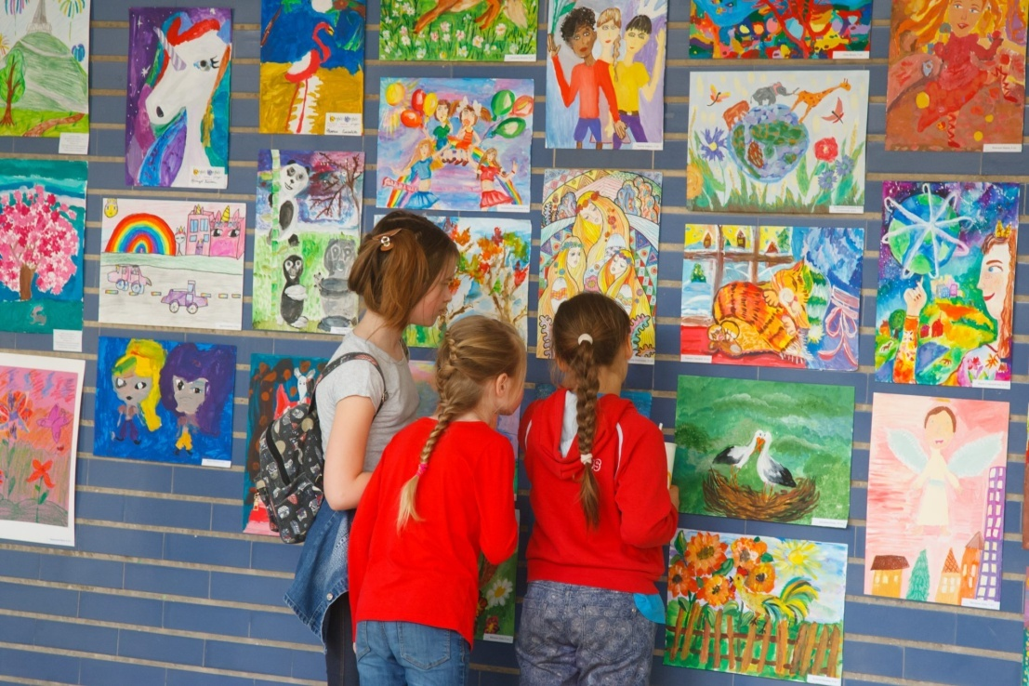
Культурно-массовая - организует и проводит коллективно-творческие дела, конкурсы; организует посещения выставок, театров, музеев; организует и проводит конкурсы рисунков, газет, плакатов.

Slide 9
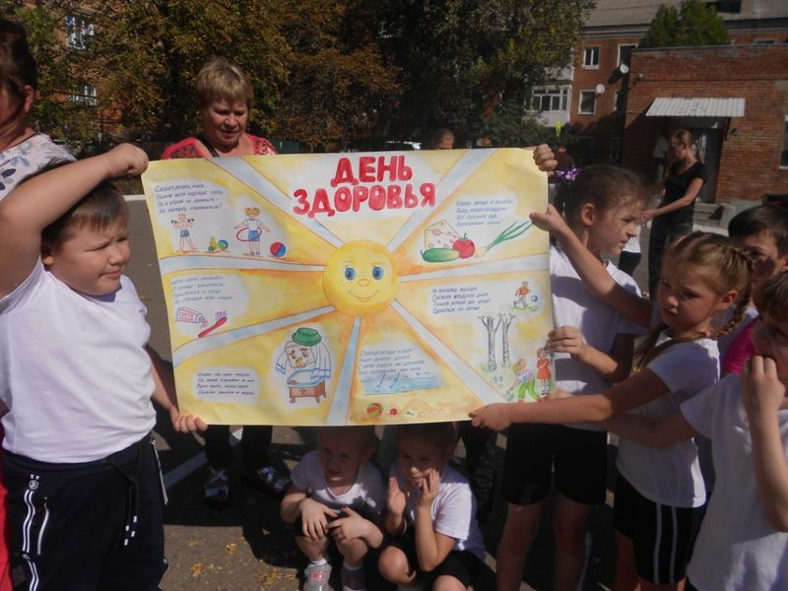
Спортивная - организует спортивные праздники, соревнования, дни здоровья; определяет лучших спортсменов.

Slide 10

Социальная - следит за выполнением творческих поручений; контролирует посещаемость учебных занятий, дежурство по классу; следит за выполнением правил школьной жизни.

Slide 11
Признаки сформированности самоуправления в начальной школе:
-наличие общей, единой для всей группы социально - полезной цели;
-наличие общественной социально-полезной деятельности;
-наличие выбранных органов самоуправления;
-наличие в группе отношений дружбы и товарищества, взаимной помощи, ответственности. Наличие в коллективе здорового, инициативного «ядра» (актива);
-наличие в группе общественного мнения, общественных традиций, устойчивых взглядов и оценок на содержание коллективной жизни.

Slide 12
УЧЕТ ОБЩЕСТВЕННЫХ ПОРУЧЕНИЙ И УЧАСТИЕ В ДЕЛАХ КЛАССА
Командир – оказывает помощь учителю, выполняет мелкие поручения. Отвечает за состояние дисциплины в классе.
Журналисты - отвечают за подборку новостей в классе, помогают в оформлении классных уголков.
Секретарь – оказывает помощь командиру и учителю, выполняет мелкие поручения. Отвечает за организацию дежурства в классе.
Врачи - контролируют мытье рук перед посещением столовой. Следят за внешним видом учащихся: прическа, сменная обувь, форма, чистота одежды, рук.

Slide 13
Библиотекари –оказывает помощь учителю, контролируют сохранность книг: наличие обложки, чистота страниц, наличие закладок. Сообщают учителю и классу итоги проверок. Поддерживают связь с библиотекарем школы.
Цветоводы – отвечают за еженедельный полив цветов. Осуществляют лечебно – профилактические мероприятия: опрыскивания, рыхление, удаление больных растений.
Физорг –организовывает ежедневную утреннюю зарядку. Оказывает помощь учителю в проведении физминуток, выполняет мелкие поручения. Поддерживает связь с учителями физкультуры, сообщает классу обо всех спортивных мероприятиях школы.

Slide 14
Художники - отвечают за подборку материала и оформление классных уголков, вывешивают поздравительные открытки в праздники.

Slide 15


